Slide 1

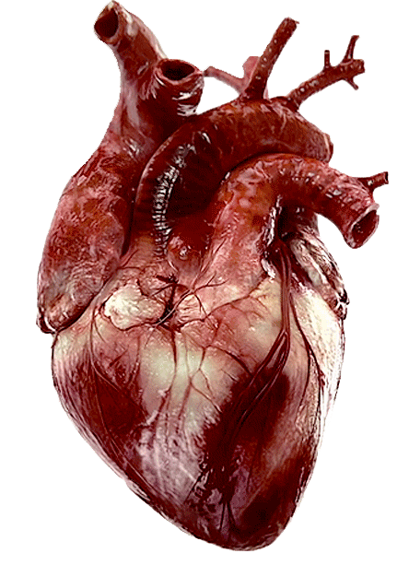
Srdce
seminář

Slide 2
Funkce
Srdce je pumpa :
Funkcí srdce je přečerpávání (pumpování) krve do cévního systému. Protože cévní systém je uzavřený, srdce vytváří klesající tlakový gradient na začátku a na konci cévního systému, který je hnací silou pro tok krve cévami.
Srdeční aktivita
Elektrická – srdeční buňky jsou schopné vytvářet akční potenciál a vést vzruch (EKG, VKG,…)
Mechanická – pumpa, kontrakce srdečního svalu (FKG, TK, pulzová vlna, ultrazvuk)

Slide 3

Morfologie
optimista
pesimista
realista
trochu komplikovanější, než se zdá….

Slide 4
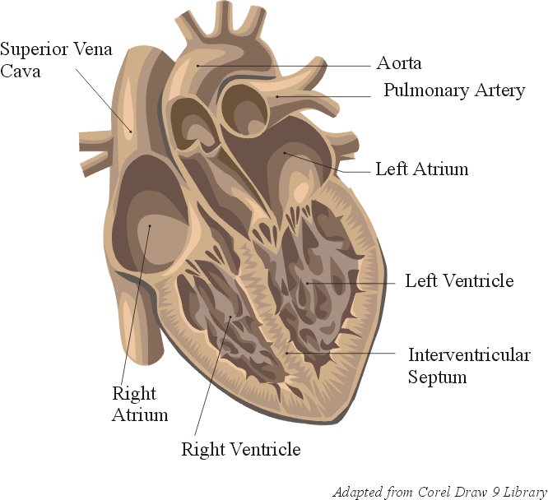
Morfologie – stavba srdce
Pravé a levé srdce jsou sériově zapojené pumpy.
(pravé srdce – plíce – levé srdce – velký oběh – ….)
aorta
Horní dutá žíla
Pulmonální arterie
Pulmonální žíla
Levá síň
pravá síň
Levá komora
Mezikomorové septum
Dolní dutá žíla
Pravá komora
apex
http://www.fpnotebook.com/_media/CvAnatomyHeartApicalFourChamberView.gif

Slide 5
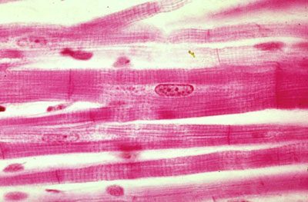
Histologie
Vlastnosti srdečních buněk: excitabilita, kontraktilita, vodivost, automatičnost, rytmičnost
  Buňky převodního systému (primárně tvorba a vedení AP, sekundárně kontrakce)
  Buňky pracovního myokardu síňového a komorového (primárně kontrakce, sekundárně vedení AP)
  Další pojivové tkáně, vlákna (kolagenní, elastická), cévy,…
Myokard
Příčně pruhovaný srdeční sval (aktin a myozin, mnoho mitochondrií, sarkoplazmatické retikulum – zásobník Ca2+)
Interkalární disky - spojení svalových vláken
  Nexy (gap junction) – kanály mezi buňkami, průtok iontů, vedení vzruchu - funkční syncytium
Interkalární disk
http://medcell.med.yale.edu/histology/muscle_lab/images/quiz5.jpg

Slide 6
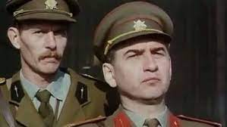
Kontrolní otázka. Co je hlavním zdrojem energie pro srdce? (zpracovávaný substrát)

Slide 7
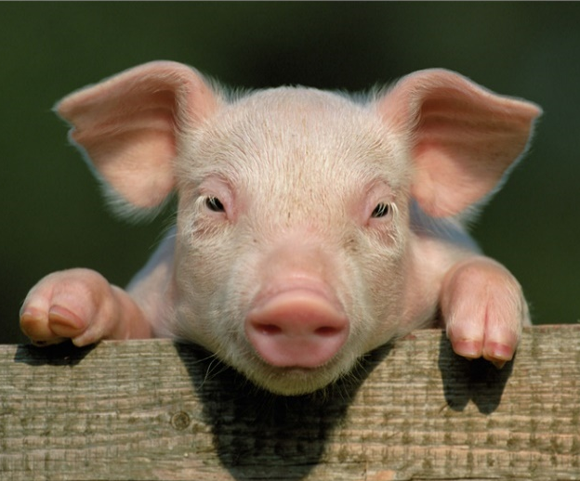
Metabolické nároky srdce
Jen oxidativní fosforilace – maximalizace tvorby ATP
Vysoké množství mitochondrií (zdroj 90 % ATP)
Spotřeba
  Svalová kontrakce - 60 – 70 % ATP
  Ca-ATPáza sarkoplazmatického retikula, další pumpy – 30 – 40 %
Srdce je jako domácí prasátko, zpracuje, co se mu dává
V klidu
  60 % volné mastné kyseliny, triglyceridy
  35 % sacharidy
  5% ketolátky
60 – 90 % acetyl_CoA z beta oxidace (zbytek glykolýza)
Substráty pro glykolytickou dráhu (glukosa a glykogen) pocházejí z exogenních zdrojů
Za normálních okolností (mimo ischenii a max výkon) metabolizuje laktát
Za anaerobních podmínek (ischémie) se pyruvát redukuje na laktát – anaerobní glykolýza.
Srdce během hladovění nebo špatně léčeného diabetu využívá a oxiduje ketolátky (stávají se hlavním substrátem)

Slide 8
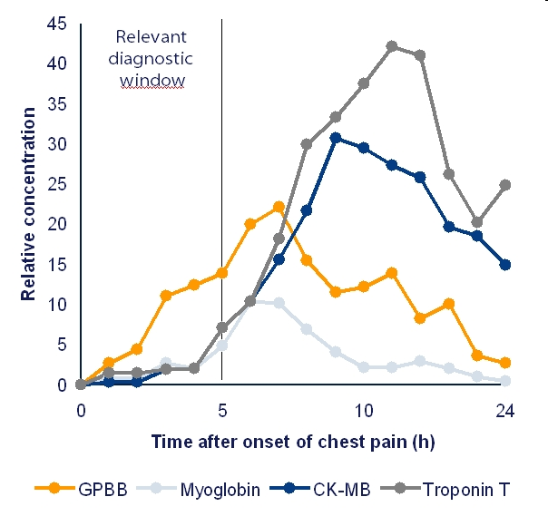
Metabolické nároky srdce - ischemie
Za anaerobních podmínek (ischémie) se pyruvát redukuje na laktát – anaerobní glykolýza
Stačí malá ischemie pro narušení metabolismu
Ztráta kontraktilní funkce, arytmie, smrt buněk
Pokles pomeru ATP/ADP,
Hromadění AMP, produkty metabolismu nejsou odstraňovány (laktát, NADH+, H+), acidóza poškozuje
metabolismus a kontraktilitu
Uvolnění troponinu
z cytoplazmy myocytů – marker IM
Další markery
  Kreatinin kynaza (CK)
  Izoenzym glykogenfosforylasy (GPBB)
  myoglobin

Slide 9
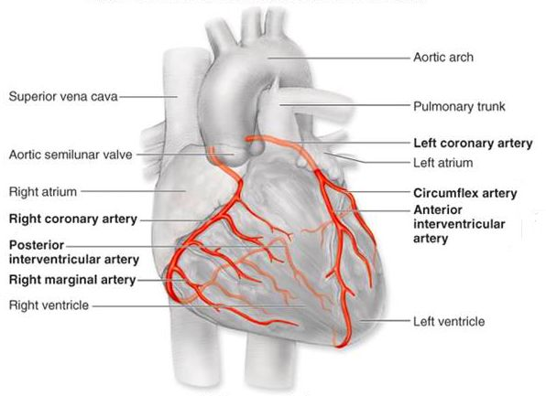
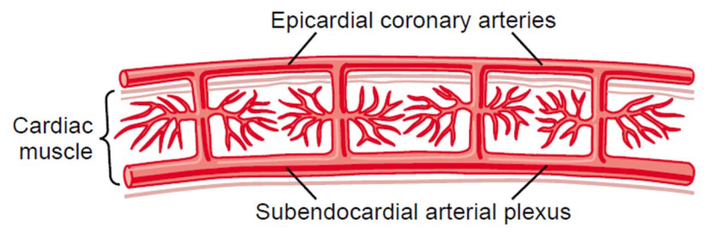
Morfologie – koronární řečiště
aorta
Levá koronární tepna
pravá koronární tepna
Věnčité (koronární) tepny vystupují z aorty (za chlopní) a zásobují srdeční sval krví. Hustá kapilarizace – poměr počtu svalových vláken ku kapilárám je cca 1:1. Žilní krev ústí do pravé síně, některá rovnou do komor.
http://4.bp.blogspot.com/-r3IsX9XBJeg/TbdnDjCoe6I/AAAAAAAAAsg/bRfw5bo6hY8/s1600/Coronary+arteries.jpg

Slide 10
Kontrolní otázka. V které části srdečního cyklu je průtok levou koronární tepnou nejvyšší?

Slide 11
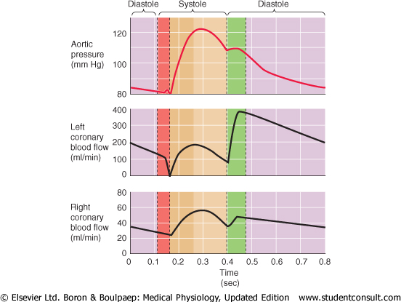
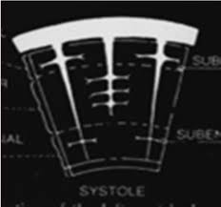
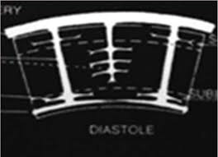
Koronární oběh
koronárky se plní v diastolické fázi srdečního cyklu, protože během systoly jsou cévy utlačeny kontrakcí svalu
hnací silou je tedy diastolický tlak
žilní krev ústí do pravé síně (70%)
větší průtok je levou koronárkou
dobře vyvinutá metabolická autoregulace (dilatace cév při zvýšené zátěži)
aortální tlak
průtok krve levou koronární arterií
průtok krve pravou koronární arterií
Méně výhodné perfúzní poměry pro subendokardiální vrstvy
Epikardiální tepny
Transmurální tepny
Arterioly
Subendokardiální plexus
systola
diastola
http://www.kardio-cz.cz/data/clanek/699/dokumenty/27-patofyziologie-srdecni-ischemie.pdf

Slide 12
Koronární oběh
Spotřeba kyslíku je dána
  čerpáním kyslíku v arteriální a venózní krvi: O2(Ca - Cv)
  Koronárním průtokem Q
Pouze aerobní glykolýza – lineární vztah mezi spotřebou O2 a průtokem Q
  O2(Ca - Cv) je i v klidu vysoká (60% O2 arteriální krve) a nelze příliš navýšit
  Q = BP/R
  Regulace zásobení kyslíkem je hlavně prostřednitvím změny R – může klesnout až na 20 – 25 % klidové hodnoty – Q se zvýší 4- 5 x (koronární rezerva)
  Regulace průřezu koronárních cév
    Metabolická autoregulace (dominantní) - ↓O2, ↑ADP, AMP, K, adenozin (A2 recetory), ↑laktát (anaerobní gl.), ↓pH
    Endotelové působky – bradykinin, histamin, acetylcholin (skrze NO)
    Neurohumorálně (sekundární) - sympatikus
      alfa 1 - jen epikardiálně, vazokonstrikce, méně důležité
      Beta 2 – subepikaridálně, vazodilatace, důležité

Slide 13

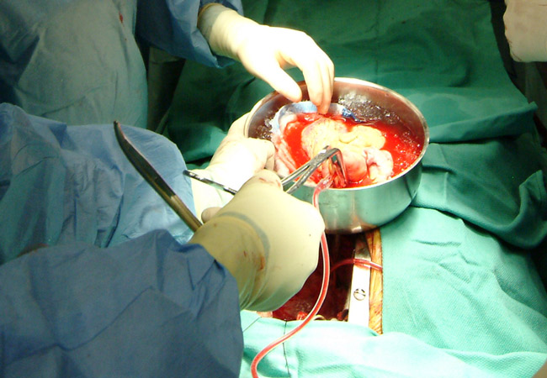
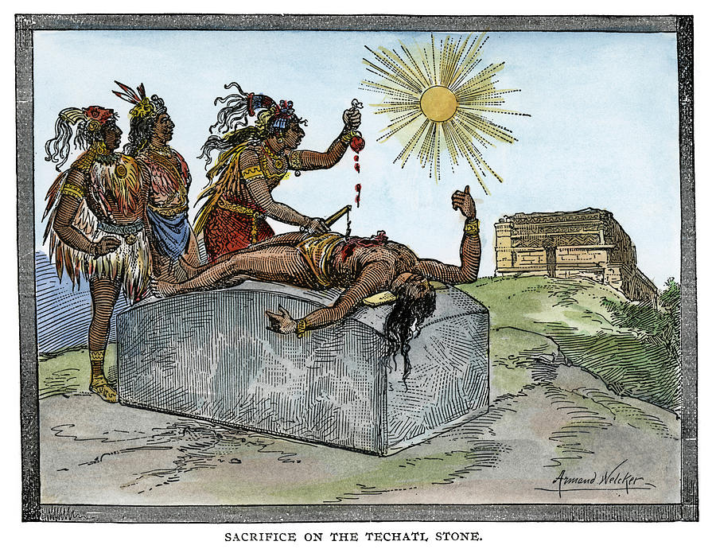
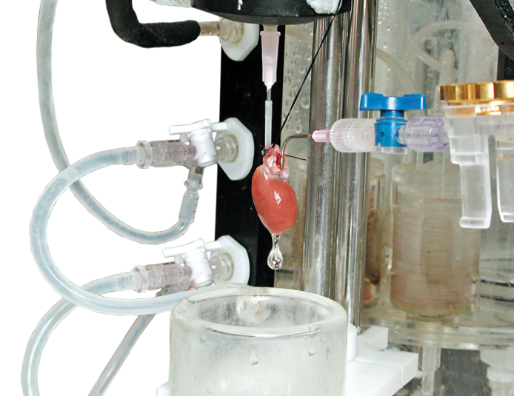
Řízení a regulace srdeční aktivity
Srdce pracuje automaticky, jeho činnost je pouze regulována (proto i transplantované srdce pracuje samo bez inervace)
Transplantace srdce
Langendorf – studie na živém srdci
Ještě teplé bijící srdce v rukou aztéckého kněze….

Slide 14
Řízení a regulace srdeční aktivity
Srdce pracuje automaticky, jeho činnost je pouze regulována
Ovlivnění srdce
Chronotropie – schopnost zvýšit srdeční frekvenci
Inotropie – schopnost zvýšení síly kontrakce
Dromotropie – schopnost zrychlení vedení vzruchu
Luzitropie – schopnost relaxace
Autonomní nervový systém
Sympatikus: přímý pozitivně chronotropní, dromotropní, luzitropní a inotropní vliv
→zvýšení minutového srdečního výdeje
Paraympatikus: negativně chronotropní, dromotropní a inotropní vliv (v některých případech nepřímo)
→snížení minutového srdečního výdeje

Slide 15
Regulace chronotropie pacemakerových buněk SA uzlu
N vagus – acetylcholin (M2 receptory na pacemkerových bunkách,↓cAMP)
  Zvyšuje vodivost pro K - snižuje hodnotu maximální polarity, zpomaluje pomalou depolarizaci
  Sympatikus – noradrenalin, adrenalin (beta1 receptor)
    Zvyšuje vodivost pro Ca kanály – zrychluje pomalou a rychlou depolarizaci, snižuje práh pro rychlou depolarizaci
Podřízené části převodního systému – jen pod vlivem sympatiku (pro případ nefunkce SA uzlu, aby junkční rytmus nebyl dál zpomalován)
sympatikus
parasympatikus
sympatikus
Normal AP
práh

Slide 16

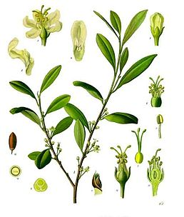
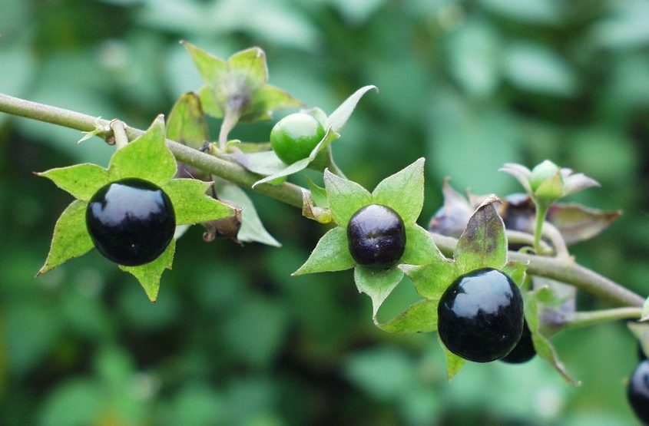
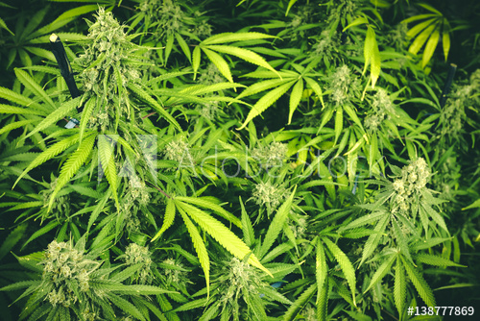
Kontrolní otázka
Jakou bylinou byste léčili selhávající srdce?
Rulíkem zlomocným
Náprstníkem
Bramborou
Kanabisem
Kokou

Slide 17
Cévy a srdce
Jakou bylinou byste léčili selhávající srdce?
Rulíkem zlomocným
Náprstníkem - digitalis
Bramborou
Kanabisem
Kokou

Slide 18

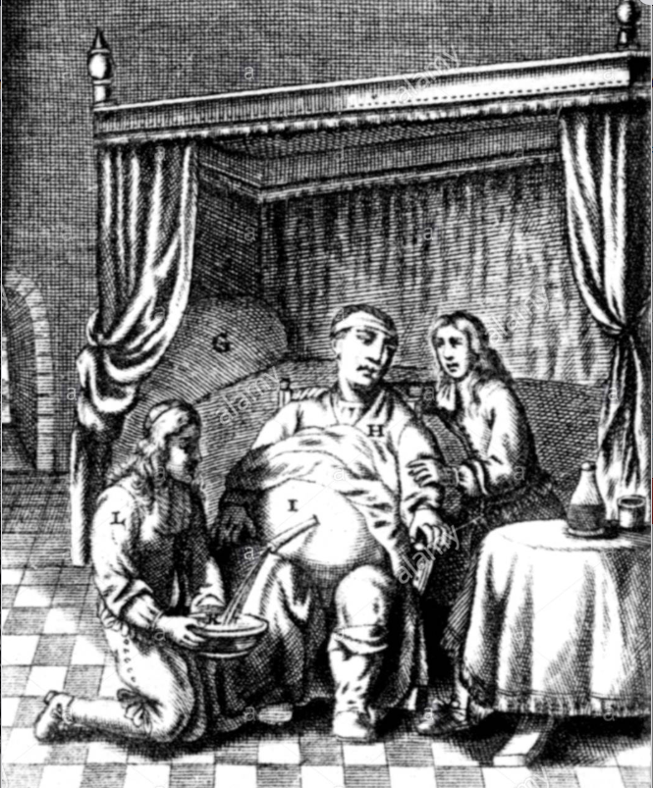
Regulace inotropie (pracovní myokard)
Sympatikus - (beta 1 receptor, ↑cAMP)
  zvýšení vodivosti pro Ca kanály - nárůst koncentrace Ca v buňce
Parasymp. snižuje inotropii komor hlavně přes inhibici sympatiku, tedy nepřímo
Náprstník a vodnatelnost
Srdeční nedostatečnost způsobuje městnání krve před srdcem a zvýšení žilního krevního tlaku, který se propaguje až do kapilárního tlaku. Zvýšená kapilární filtrace způsobuje otoky (včetně ascitu), což bylo nazýváno jako vodnatelnost. Skotský lékař Withering v experimentoval v 18. století s odvarem z náprstníku (digitalis) a zjistil, že léčí vodnatelnost. Až později se zjistilo, že omezení otoků byl jen důsledek zlepšení funkce srdce.
  Digitalis inhibuje Na/K-ATPázu, snižuje hnací sílu pro 3Ca/Na výměník a tím zvyšuje koncentraci Ca v buňce.

Slide 19
Akční potenciál (AP): cca 250 ms
Příčně pruhovaný srdeční sval
Kontrakce svalu: cca 250 ms
Elektromechanická latence (EML): do 10 ms
Dlouhá refrakterní doba
Délka AP a kontrakce závisí na srdeční frekvenci
Příčně pruhovaný kosterní sval
AP: 5 ms
EML: do 10 ms
Délka elektromechanické latence a délka kontrakce závisí na typu kosterního svalu (typ S nebo F)
Trvání kontrakce: průměrně cca 20 ms
(8 - 100 ms dle typu vláken)
AP (hrotový potenciál): cca 50 ms
Kolísavý klidový membránový potenciál, při překročení depolarizačního prahu vzniká hrotový potenciál neboli „spike“.
Je více typů AP u hladkého svalu.
EML: cca 200 ms
Vrchol kontrakce cca 500 ms od AP
Trvání kontrakce cca 1000 ms
Hladký sval
Čas od počátku AP (ms)
0
100
200
300
400

Slide 20
Napětí svalu
Podání noradrenalinu při HR 60 bpm
HR 60 bpm
HR 30 bpm
0
500
1000
ms

Slide 21
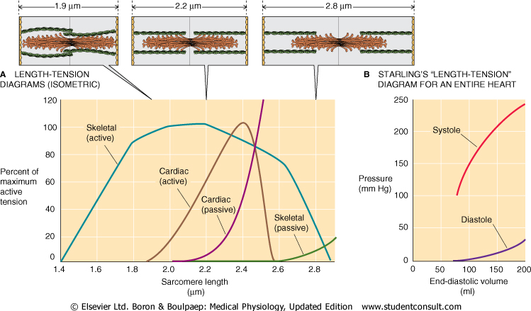

Slide 22
Autoregulace stahu srdečního svalu
Heterometrická autoregulace (Frank-Starlingův princip):
Se zvyšující se náplní srdce (protažení srdečního svalu) roste síla stahu
Principy: 1) vzájemný vztah aktinu a myozinu při různém protažení vláken,
    2) protažení vlákna zvyšuje citlivost troponinu na vápník
zvýšená náplň srdce
extrémní protažení srdečního svalu
malá náplň srdce
Homeometrická autoregulace (frekvenční jev):
Se zvyšující se srdeční frekvencí dochází ke zvyšování síly stahu.
Příčina: Zvyšuje se poměr koncentrace intracelulárního ku extracelulárnímu vápníku
(převažuje vyklízení Ca do sark. retikula nad vyklízením z buňky)
síla stahu
Bowditchovy schody
čas
Frekvenční jev je jakousi analogií časové sumace u kosterního svalu,
u srdečního svalu však díky dlouhé refrakterní fázi nemůže nastat tetanický stah.

Slide 23
Srdeční cyklus - střídání systoly a diastoly síní a komor
Chlopně jsou jednosměrné, uzavírají se, když je tlakový gradient „protisměrný“
systola: kontrakce
diastola: relaxace
depolarizace síní → systola síní – krev je dopumpována do stále relaxovaných komor
depolarizace komor → systola komor
systola komor:
  izovolumická kontrakce – stoupá tlak v komorách ale krev ještě není vypuzována
    začíná zavřením síňokomorových chlopní (tlak v komoře větší než tlak v síni)
    Končí otevřením aortální a pulmonální chlopně (tlak v komorách se vyrovná tlaku v aortální a pulmonální tepně = diastolický tlak)
  ejekční fáze – krev je vypuzována do tepen (tlak v komorách větší než v tepnách)
    Začíná otevřením aortální a pulmonální chlopně a končí jejich uzavřením
diastola komor:
  izovolumická relaxace – klesá tlak v komorách (menší než v tepnách), ale komory se ještě neplní
    Začíná uzavřením aortální a pulmonální chlopně a končí otevřením síňokomorových chlopní (komorový tlak klesne pod síňový)
  fáze plnění – otevírají se síňokomorové chlopně a krev teče po tlakovém gradientu do komor
    Na začátku fáze rychlého plnění komor
    Ke konci depolarizace a systola síní → doplnění komor
depolarizace a systola komor….

Slide 24
Srdeční cyklus P-V diagram (levá komora)
tlak (mmHg)
STK (maximální tlak v komoře i aortě)
120
TK
v aortě
uzavření aortální chlopně (dvojcípá je uzavřená)
fáze
ejekční
systoly
100
DTK - otevření aortální chlopně (dvojcípá je uzavřená)
80
plocha = práce vykonaná srdcem
Izovolumická relaxace
Izovolumická kontrakce
uzavření dvojcípé chlopně (aortální je zavřená)
otevření dvojcípé chlopně (aortální je zavřená)
12
plnící fáze diastoly
objem (ml)
50
systolický objem
(70 ml)
120
End-systolický objem
End-diastolický objem

Slide 25
Srdeční cyklus P-V diagram (levá komora)
tlak (mmHg)
STK (maximální tlak v komoře i aortě)
120
TK
v aortě
P_{S}<P_{A}<P_{K}
uzavření aortální chlopně (dvojcípá je uzavřená)
fáze
ejekční
systoly
100
DTK - otevření aortální chlopně (dvojcípá je uzavřená)
80
plocha = práce vykonaná srdcem
Izovolumická relaxace
P_{S}<P_{K}<P_{A}
Izovolumická kontrakce
P_{S}<P_{K}<P_{A}
uzavření dvojcípé chlopně (aortální je zavřená)
otevření dvojcípé chlopně (aortální je zavřená)
P_{K}<P_{S}<P_{A}
12
plnící fáze diastoly
objem (ml)
50
120
P_{S}: tlak v síni, P_{A}: tlak v aortě, P_{K}: tlak v komoře
Tok krve pouze síně → komora → aorta

Slide 26
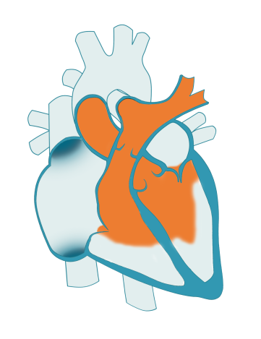
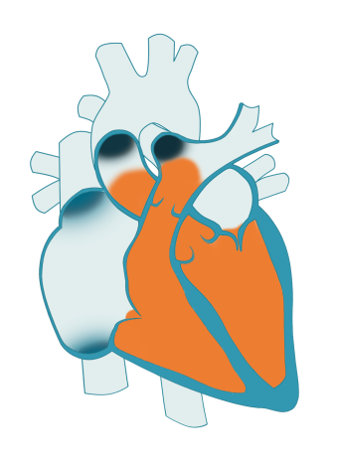
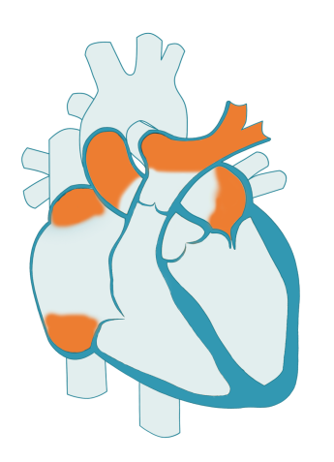
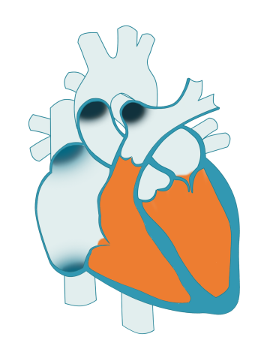
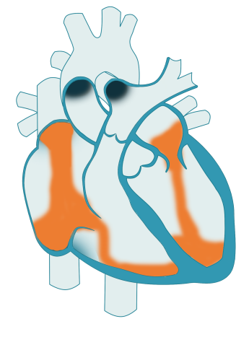
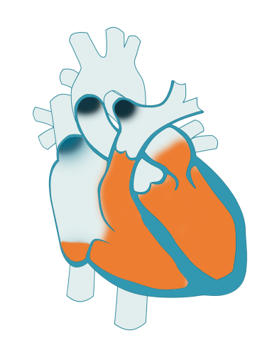
fáze
ejekční
systoly
Izovolumická relaxace
Izovolumická kontrakce
plnící fáze diastoly

Slide 27
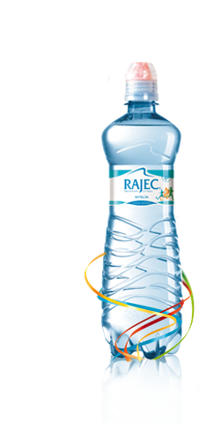
Izovolumická kontrakce a ejekční fáze

Slide 28
A
9
krevní tlak v aortě
A9
3
a
3
A5
5
b
A8
8
4
levá komora
2
c
A7
1
7
6
B
B6
B7

Slide 29
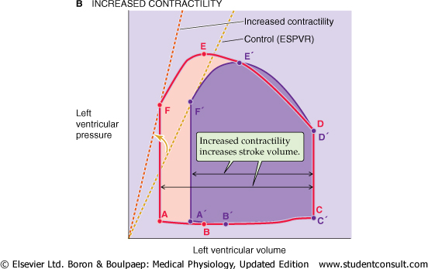

Slide 30
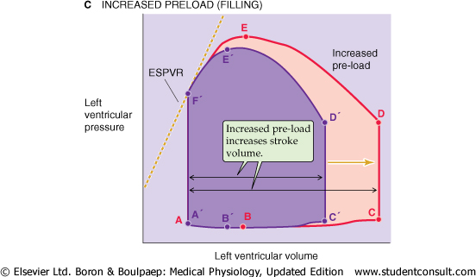

Slide 31
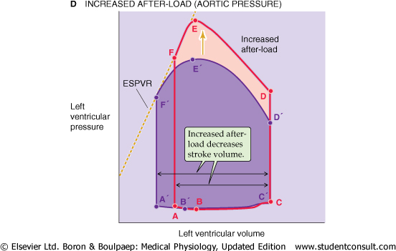

Slide 32
Srdeční cyklus P-V diagram (pravá komora)
tlak (mmHg)
120
100
80
12
objem (ml)
50
120

Slide 33
2
1
3
EKG
A
C
F
fonokardiogram
B
G
D
E
TK4
TK3
TK2
Zarovnejte
5
6
7
4
TK1
0
0.4
0.8 s

Slide 34
2
1
3
EKG
C
5
6
A
E
7
4
fonokardiogram
TK4
TK3
B
F
G
H
D
Zarovnejte
TK2
8
9
tlak v aortě
7
TK1
0
0.4
0.8 s

Slide 35
2
1
3
EKG
5
6
7
4
fonokardiogram
8
TK4
9
TK3
tlak v aortě
TK2
7
TK1
0
0.4
0.8 s

Slide 36
2
1
3
EKG
A
5
C
6
7
4
fonokardiogram
8
Zarovnejte
TK4
B
x
9
TK3
D
F
tlak v aortě
TK2
7
G
H
E
TK1
12
tlak v levé komoře
0
0.4
0.8 s
10

Slide 37
2
1
3
EKG
5
6
7
4
fonokardiogram
8
TK4
9
TK3
tlak v aortě
TK2
7
12
tlak v levé komoře a síni
10
TK1
11
0
0.4
0.8 s

Slide 38
2
1
3
EKG
a
5
6
7
4
fonokardiogram
h
TK4
8
b
9
TK3
c
tlak v aortě
7
d
TK2
12
tlak v levé komoře a síni
10
TK1
11
f
g
e
g
0
0.4
0.8 s

Slide 39
2
1
3
EKG
a
5
6
4
7
fonokardiogram
tlak
H
h
TK4
TK4
b
8
C
9
I
C
TK3
c
TK3
tlak v aortě
7
d
TK2
TK2
G
D
B
12
tlak v levé komoře a síni
10
TK1
11
f
g
TK1
A
F
g
e
E
0
0.4
0.8 s
objem
V2
V1

Slide 40
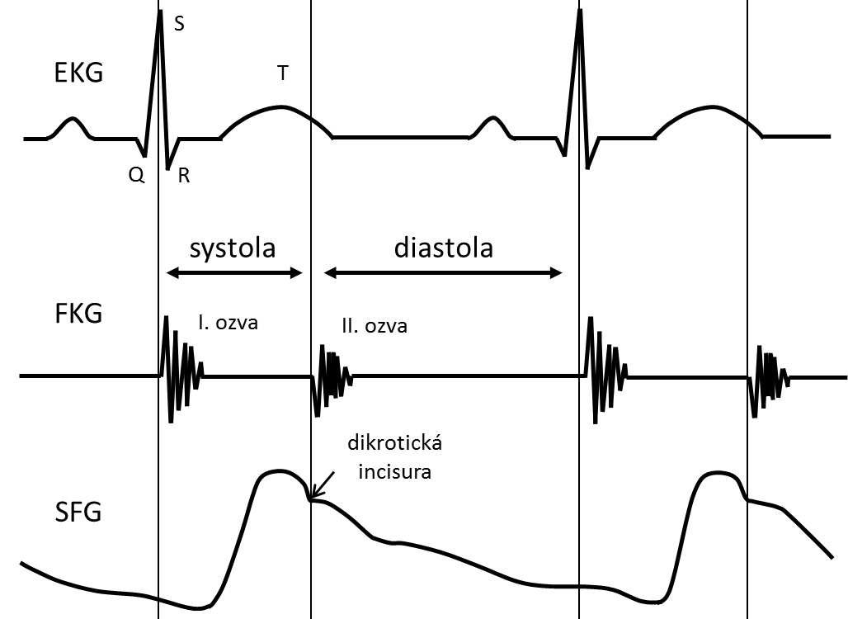

Slide 41
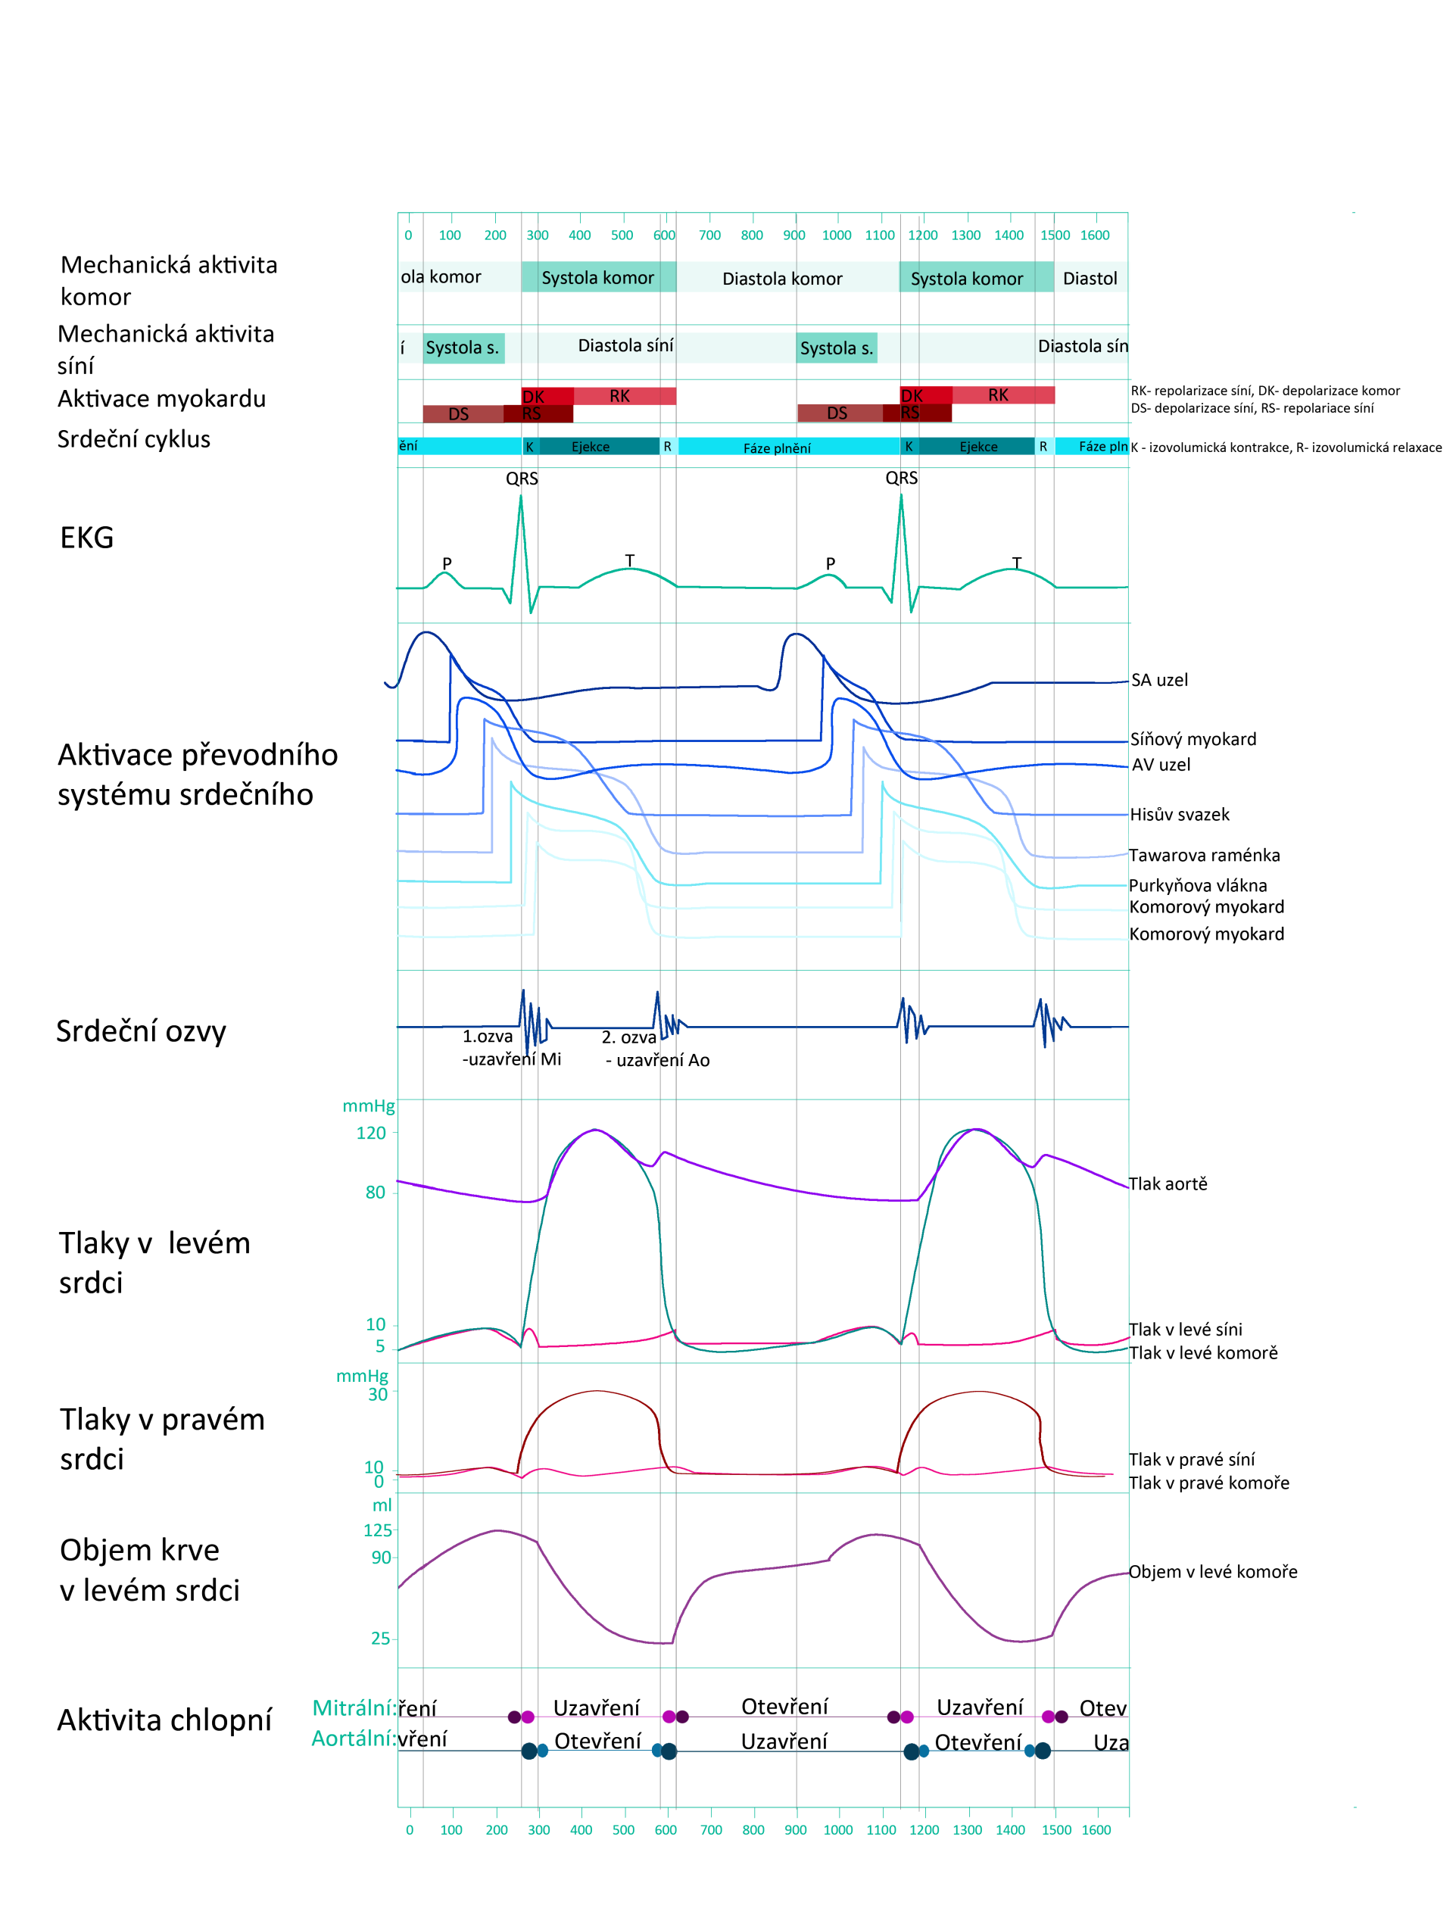

Slide 42


Slide 43
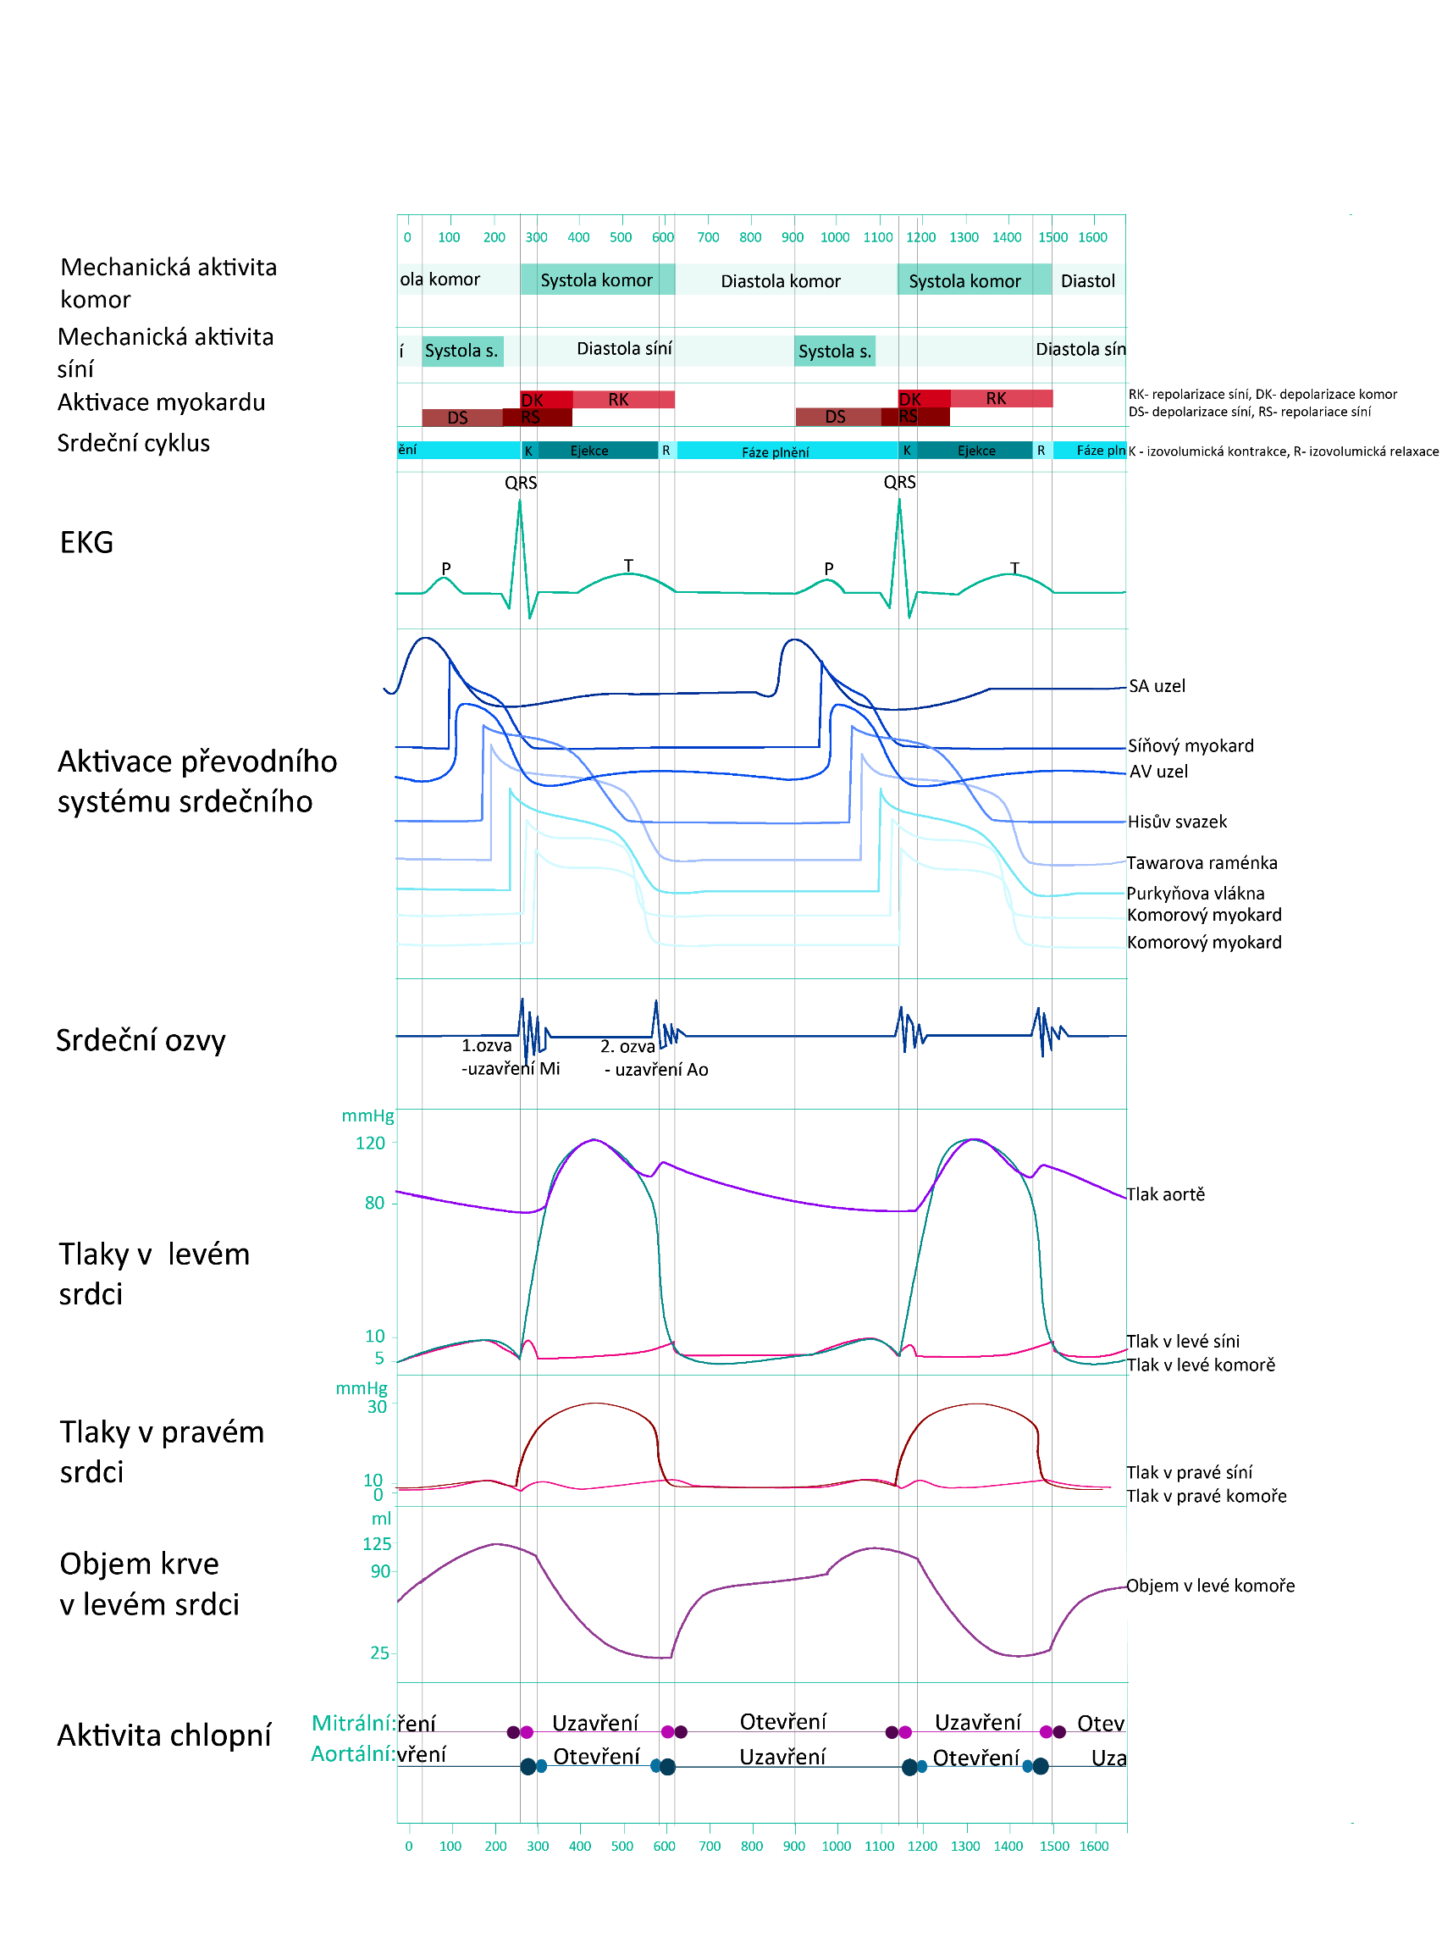

Slide 44
Polygrafie - praktika

Slide 45
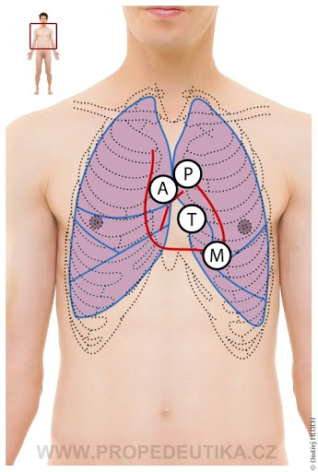
Fonokardiografie
Ozva I: uzavření chlopní síňokomorových chlopní (trojcípé T, dvojcípé M) – začátek systoly
Ukončuje plnící fázi diastoly a začíná izovolumickou kontrakci
Ozva II: uzavření aortální (A) a pulmonální (P) chlopně – začátek diastoly
Ukončuje ejekční fázi systoly a začíná izovolumickou relaxaci
Ozva III: slabší, méně slyšitelná, fyziologická jen u dětí a sportovců, jinak patologická
Začátek rychlého plnění komor v diastole
Ozva IV: slabá, patologická
Způsobená systolou síní
http://new.propedeutika.cz/?p=225
I
II
III
IV
fonokardiogram
systola
diastola
diastola

Slide 46
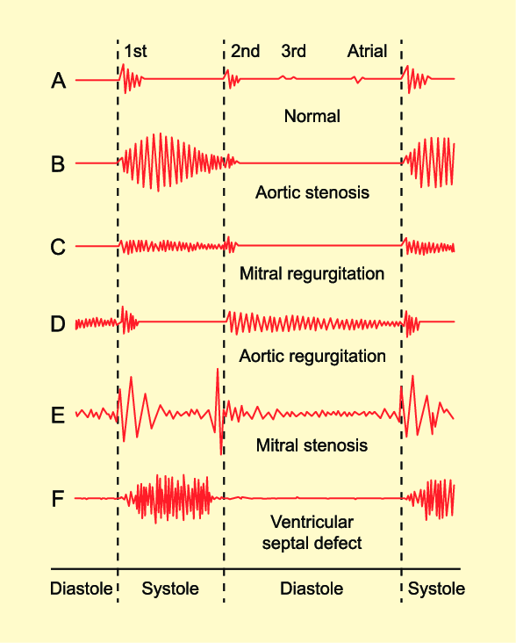
Fonokardiografie
záznam zvuků srdce
Šelesty (patologické zvukové fenomény) – rozdělujeme systolické a diastolické podle umístění
Šelesty z poruchy chlopní – vzniká turbulentní proudění krve, které je slyšet
nedomykavost (insuficience) – šelest je v době, kdy by měla být chlopeň uzavřená (způsobená zpětných vtokem krve - regurgitace)
zúžení (stenoza) – šelest je v době, kdy by měla být chlopeň otevřená

Slide 47
Polygrafie - praktika
Lze změřit přímo:
RR interval: délka srdečního cyklu
LVET: trvání ejekční fáze, doba mezi začátkem vzestupu sfygmografické křivky a dikrotickou incisurou
QS₂: elektromechanická systola, čas od kmitu Q do druhé srdeční ozvy na fonokardiogramu (čas od depolarizace komorového septa do uzavření aortální chlopně)
S₁S₂ : mechanická systola (od první do druhé srdeční ozvy na fonokardiogramu)
Je třeba dopočítat:
S₂S₁: mechanická diastola
S₂S₁=RR – S₁S₂
PEP: preejekční perioda, doba od elektrické aktivace septa do otevření aortální chlopně
PEP= QS₂ – LVET
IVK: izovolumická kontrakce
IVK= S₁S₂ – LVET
EML: elektromechanická latence, doba od elektrické aktivace septa po zahájení kontrakce (uzavření cípatých chlopní)
EML= QS₂ – S₁S₂

Slide 48
Polygrafie - praktika
I. ozva
začátek vzestupu tlaku v aortě
II. ozva
Q
R
R
Q
RR interval – délka elektrického srdečního cyklu
EML – elektromechanická latence
I. ozva
IVK – izovolumická kontrakce
PEP – preejekční perioda
LVET – trvání ejekční fáze
elektromechanická systola
mechanická systola
mechanická diastola
S₁S₁ – délka mechanického srdečního cyklu

Slide 49
Srdeční výdej a jeho měření
Katetrizace
Pravostranná
  Zavádí se žílou (jugulární, kubitální nebo femorální)
  Katetr proniká do pravé síně, komory, plicnice a do vedlejší větve plicní arterie (zaklínění)
Levostranná
  Zavádí se arterií (femoralis, axilaris, brachialis)
  Katetr proniká do aorty, levé komory, může do koronární arterie
  Transseptální katetrizace – propíchnutí septa mezi síněmi a průnik katetru z pravé síně do levé síně a lze i do levé komory
 | Systolický tlak [mmHg] | Konečný diastolický tlak [mmHg] | Střední tlak [mmHg]
Pravá síň |  |  | 3
Pravá komora | 25 | <3 | --
Plicnice | 25 | 10 | 18
V zaklínění |  |  | 10
Levá síň | -- | -- | 10
Levá komora | 115 | <10
aorta | 115 | 80 | 100

Slide 50
Objemy přečerpané srdcem
Minutový objem (srdeční výdej):
objem krve, který proteče srdcem za minutu
Tepový objem (systolický objem):
objem krve vypuzený srdcem během jednoho srdečního cyklu
Srdeční index:
minutový objem vztažený na jednotku plochy povrchu těla
 | vleže | vsedě | vestoje
Minutový objem (l/min) klid | 4 – 8 | 4 – 7 | 4 – 6
Srdeční index (l/min/m²) klid | 3 – 5 | 2,2 – 4,5 | 2 – 3
Tepový objem (ml) | 80 – 160 | 60 – 80 | 40 – 70
Minutový objem (l/min) při maximální zátěži | 15 – 21 | 13 – 18 | 16 – 18
Srdeční index (l/min/m²) při maximální zátěži | 7 – 11 | 7 – 8 | 10 – 12
Tepový objem (ml) při maximální zátěži | 110 – 120 | 90 – 120 | 90 – 120

Slide 51
Tlaky v komorách, síních, aortě a plicnici
 | Systolický tlak [mmHg] | Konečný diastolický tlak [mmHg] | Střední tlak [mmHg]
Pravá síň |  |  | 3
Pravá komora | 25 | <3 | --
Plicnice | 25 | 10 | 18
V zaklínění |  |  | 10
Levá síň | -- | -- | 10
Levá komora | 115 | <10
aorta | 115 | 80 | 100
Levé srdce
Vysokotlaký systém
Silná stěna komory
Tlak v aortě 120/80 mmHg
Větší práce komor
Pravé srdce
Nízkotlaký systém
Tenčí stěna komory
Tlak v plicnici 30/12 mmHg
Menší práce komor
Objem krve přečerpaný pravým a levým srdcem je téměř totožný!

Slide 52
HR
max
Srdeční rezerva
Chronotropní rezerva = HR max/HR klid (3 -5)
  Netrenovaný: klid 80 bpm, max 180 bpm
  Trenovaný: klid 40, max 180 bpm
Rezerva systolického objemu = SV max/ SV klid (1,5)
  Netrénovaný: klid 70 ml, max 100 ml
  Trénovaný: klid 140 ml, max 190 ml
Srdeční rezerva = srdeční výdej max/srdeční výdej klid
  Netrénovaný (3): klid 5,6 l/min, max 18 l/min
  Trénovaný (6): klid 5,6 l/min, max 35 l/min
Koronární rezerva: 3,5
klid
SV
CO

Slide 53
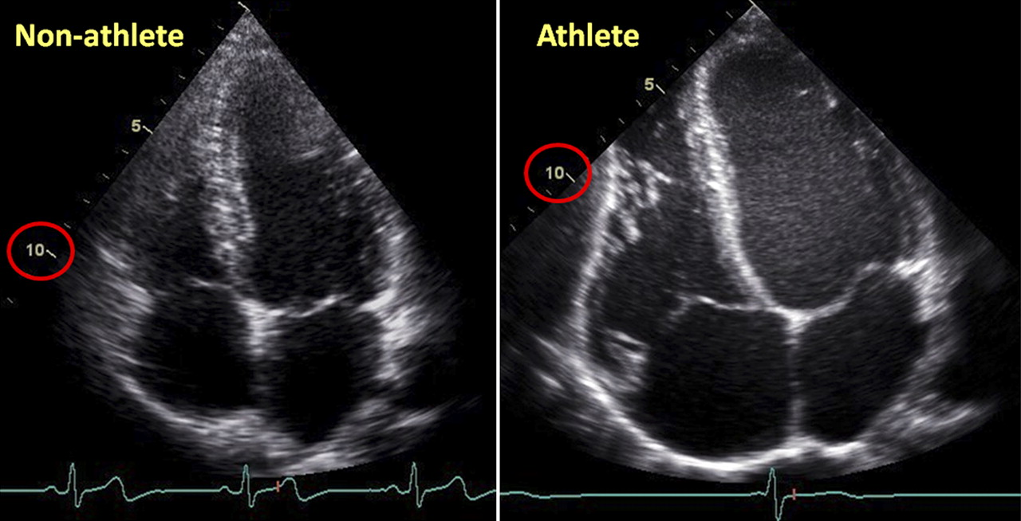
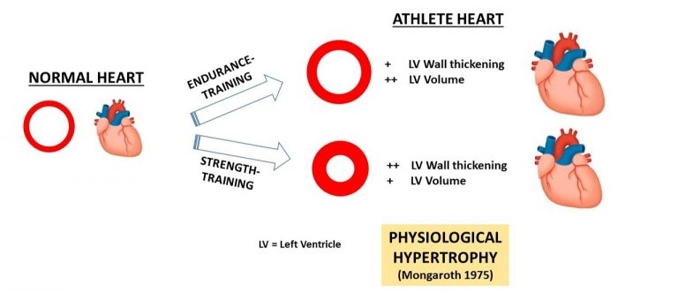
Atletické srdce – zátěžová adaptace
Pravidelným vytrvalostním tréninkem zvětšení objemu komor a síly stěn

Slide 54
Síla srdečního kontrakce
Preload (předtížení) – zatížení před kontrakcí – síla, která napíná myokard před stahem
Dán plněním srdce (vázán na žilní návrat)
Afterload (dotížení) – zatížení během kontrakce – odpor, proti němuž je krev vypuzována během stahu
Dán tlakem v aortě (plicnici) (případně poloměrem aortální/pulmonílní chlopně)

Slide 55
Síla srdečního kontrakce
Teplota –
  hypotermie – snižuje CO (HR a kontraktilitu)
    Snížená kinetika membránových kanálů
    zavírání nexů, zpomalení depolarizace pacemakerových buněk (vyšší riziko arytmií), srdeční zástavy
    Snížená kinetika molekul (aktin, myozin)
    Mimo optimum enzymatické aktivity
  Hypertermie – naopak, také vyšší riziko arytmií
ATP – ischemie, snížení CO
Ca2+
  Hyperkalcemie – zkrácení AP (a QT) – rychlejší aktivace K kanálů, vyšší citlivost na digitalis, zvýší sílu stahu
  Hypokalcemie – naopak
Kofein – inhibuje fosfodiesterázu (odbourávající cAMP)

Slide 56
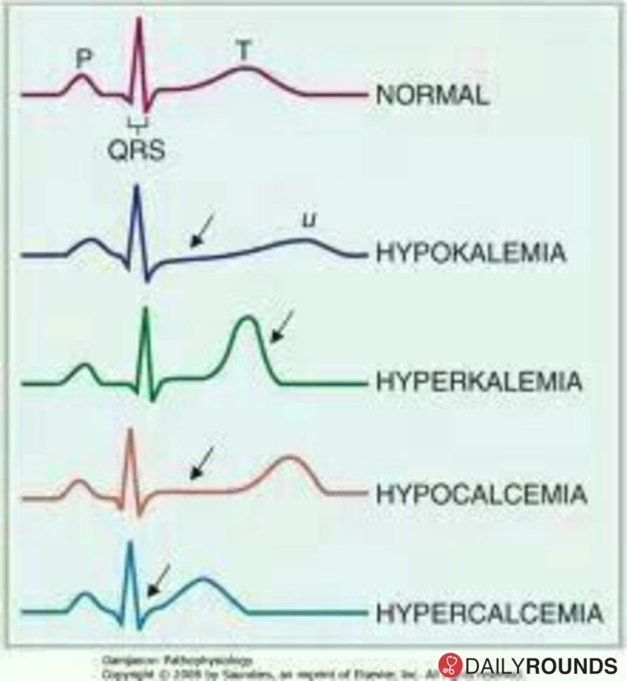
Hyperkalcemie – zkrácení QT, zkrácení AP (zrychlená aktivace repolarizačních K kanálů), zvýšená citlivost na digitalis (digitalis zvyšuje intracelulární Ca)
- Zástava srdce v systole
Hypokalcemie – prodloužení QT (ST), prodloužení AP (zpomalená aktivace repolarizačních K kanálů)

Slide 57
Kontrolní otázka. Co udělá hyperkalemie se srdcem?

Slide 58
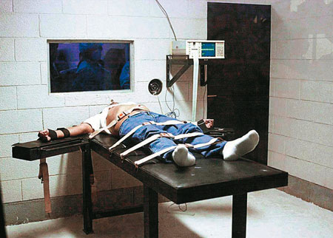

Trest smrti injekcí v USA - podání chloridu draselného
Zástava srdce

Slide 59
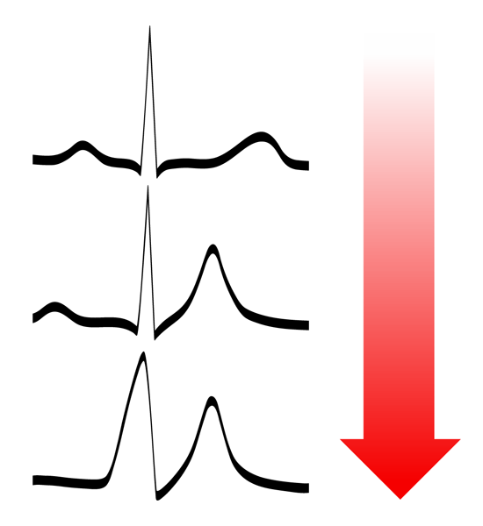
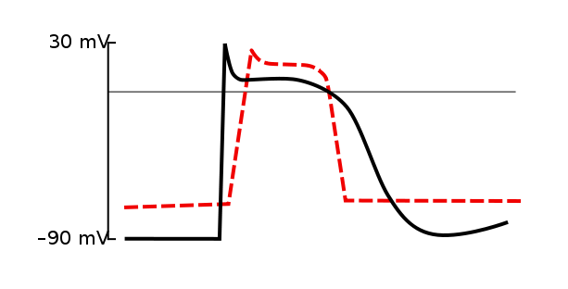
Hyperkalemie (a acidoza)
Zkracování AP, zvyšování klidového potenciálu
Hyperkalemie – zástava srdce v diastole (klidový membránový potenciál stoupne tak, že se deaktivují Na+ kanály)
Zkracování QT,
špičaté vysoké T, rozšířené QRS
- Nejvíc je vidět široké QRS – EKG vypadá jako ventrikulární tachykardie, ale oproti VT je nižší frekvence
Hyperkalemie – riziko u kálium šetřících diuretik, u rozsáhlé destrukce tkání (vylití intracelulárního K, popáleniny, crusch syndrom, ischemie), u ledvinných selhání a pacientů na dialýzách

Slide 60
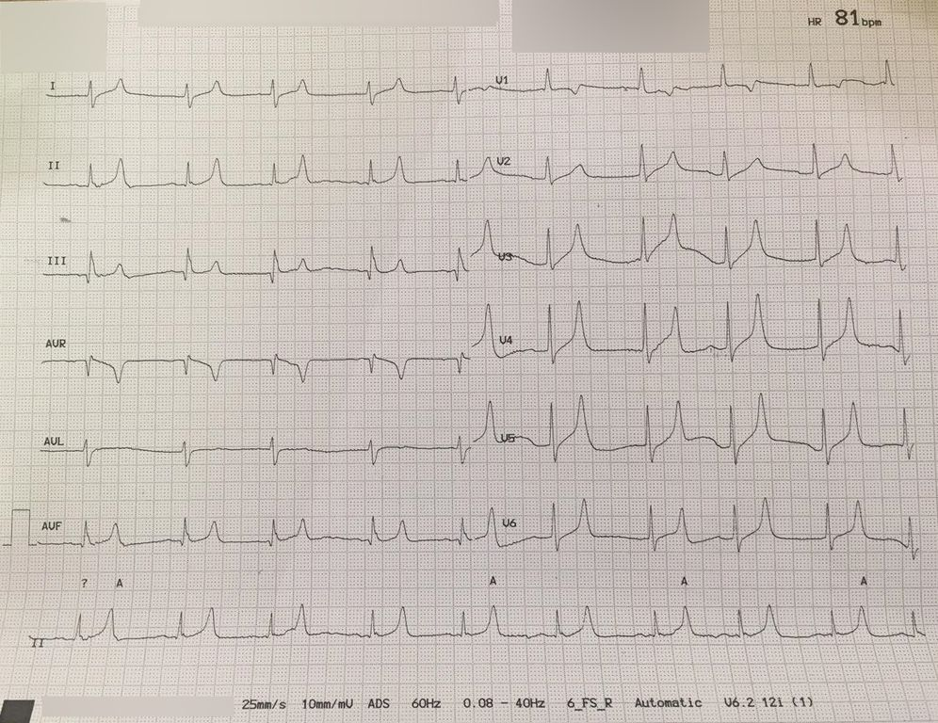
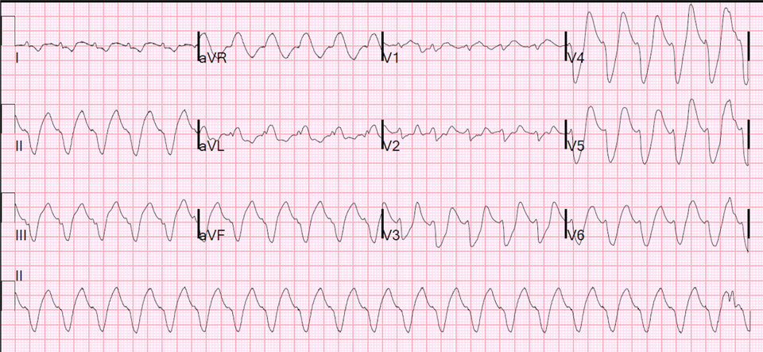
Hyperkalemie
https://handbook.bcehs.ca/clinical-practice-guidelines/pr-clinical-procedure-guide/pr16-12-lead-ecgs/abnormal-ecgs/hyperkalemia/

Slide 61
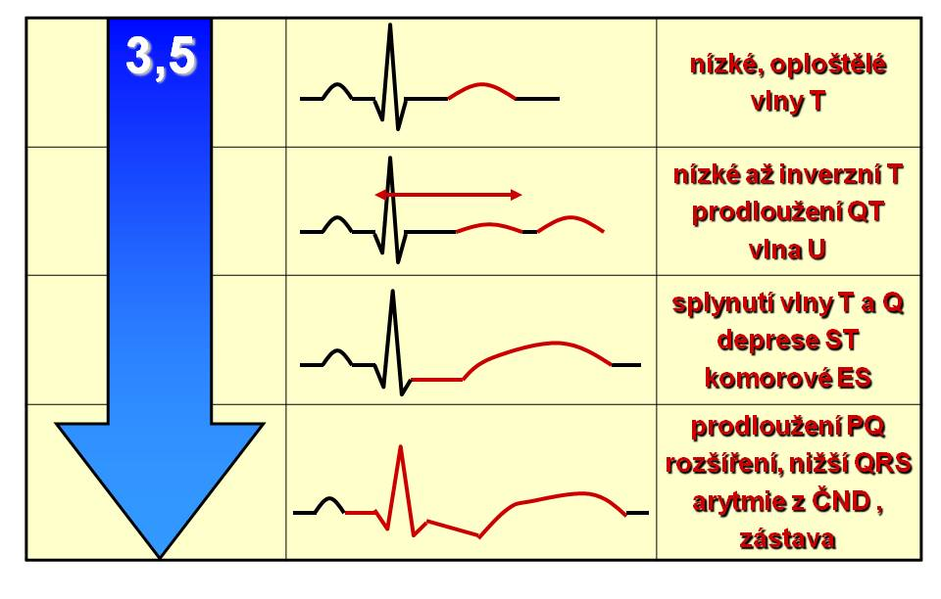
-Extracelulární alkalóza vede k vylučování H+ z buňky a vstup Na+ do buňky (Na/H výměník). Na+ je z buňky čerpáno za K+ (Na+/k+ ATPáza). Čerpání K+ do buňky vede k extracelulární hypokalemii.
-Nedostatek K+ podporuje sekreci H+ v distálním tubulu. Vzniká alkalóza.
-Hypoglykémie nebo nedostatek inzulinu buňky ztrácení K+ - hyperkalemie
Hypokalemie
(a alkaloza)
Riziko u kličkových diuretik

Slide 62
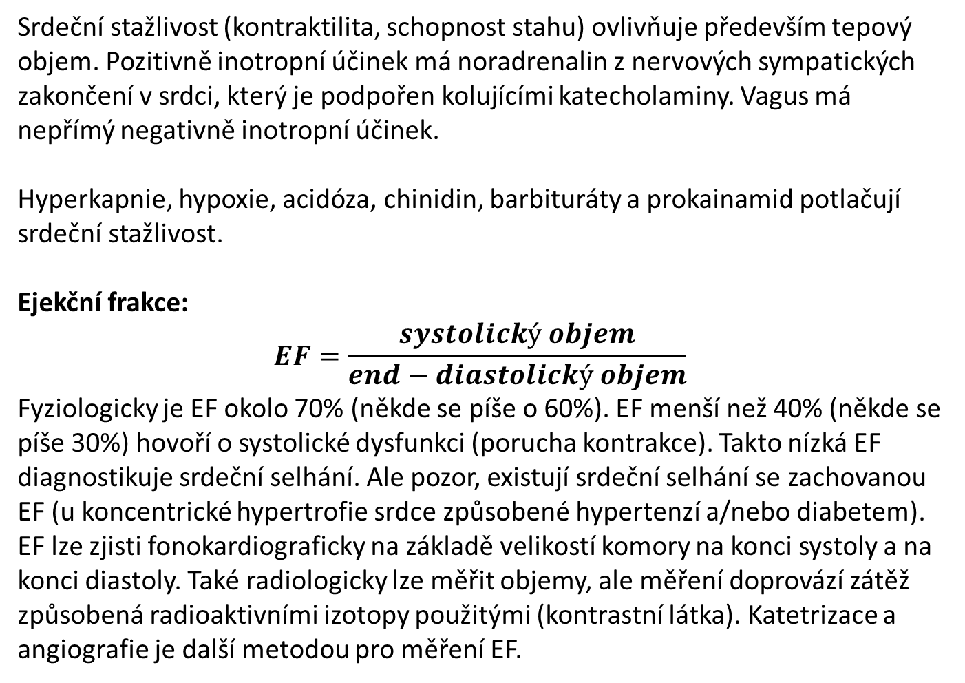
Indexy srdeční kontraktility
Srdeční stažlivost (kontraktilita, schopnost stahu) ovlivňuje především tepový objem. Pozitivně inotropní účinek má noradrenalin z nervových sympatických zakončení v srdci, který je podpořen kolujícími katecholaminy. Vagus má nepřímý negativně inotropní účinek.
Hyperkapnie, hypoxie, acidóza, chinidin, barbituráty a prokainamid potlačují srdeční stažlivost.
Ejekční frakce:
$$EF=\frac{systolický objem}{end−diastolický objem}$$
Fyziologicky je EF okolo 70% (někde se píše o 60%). EF menší než 40% (někde se píše 30%) hovoří o systolické dysfunkci (porucha kontrakce). Takto nízká EF diagnostikuje srdeční selhání. Ale pozor, existují srdeční selhání se zachovanou EF (u koncentrické hypertrofie srdce způsobené hypertenzí a/nebo diabetem).
EF lze zjisti fonokardiograficky na základě velikostí komory na konci systoly a na konci diastoly. Také radiologicky lze měřit objemy, ale měření doprovází zátěž způsobená radioaktivními izotopy použitými (kontrastní látka). Katetrizace a angiografie je další metodou pro měření EF.

Slide 63
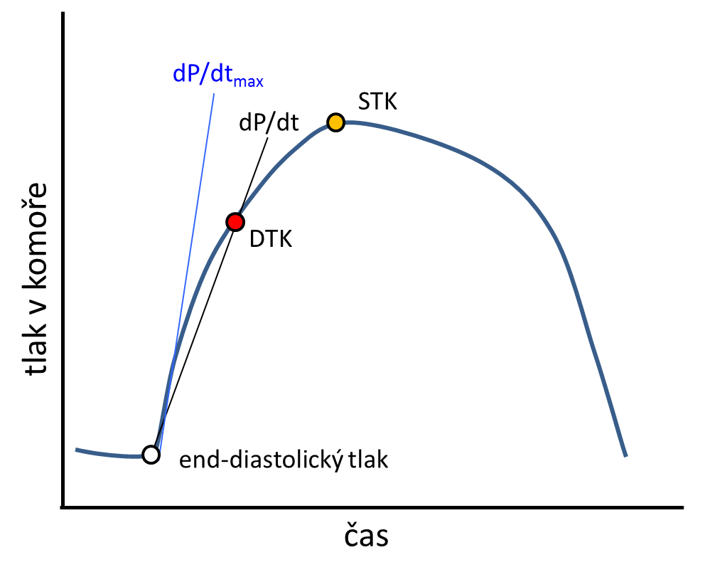
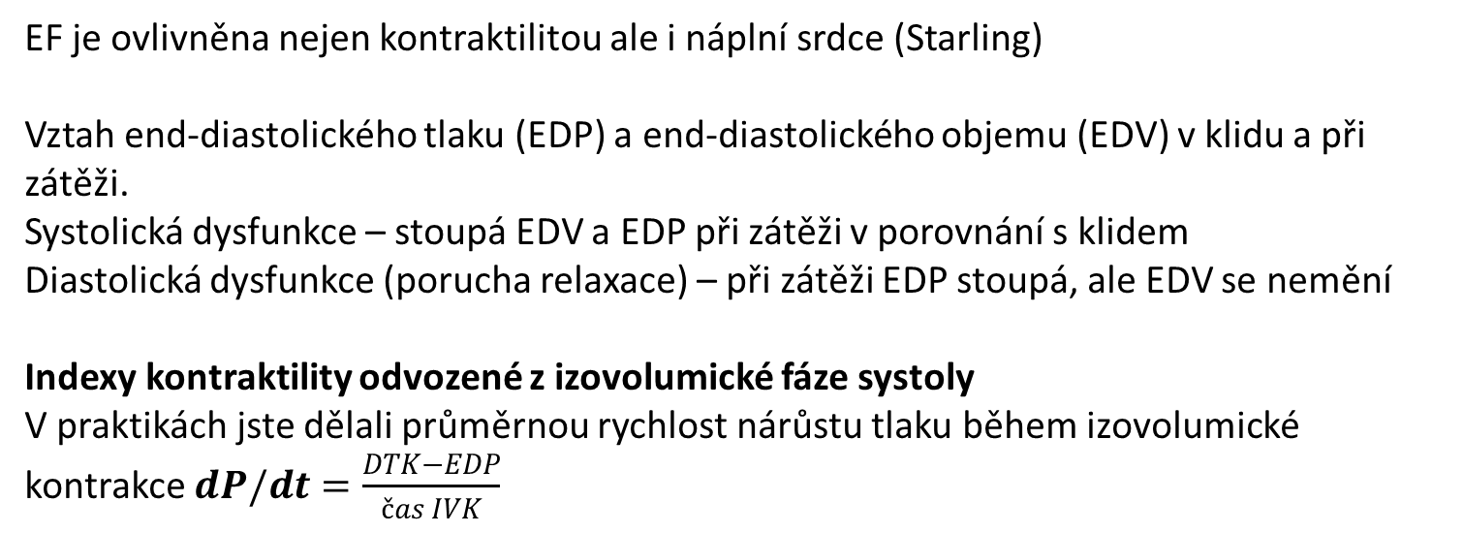
Indexy srdeční kontraktility
EF je ovlivněna nejen kontraktilitou ale i náplní srdce (Starling)
Vztah end-diastolického tlaku (EDP) a end-diastolického objemu (EDV) v klidu a při zátěži.
Systolická dysfunkce – stoupá EDV a EDP při zátěži v porovnání s klidem
Diastolická dysfunkce (porucha relaxace) – při zátěži EDP stoupá, ale EDV se nemění
Indexy kontraktility odvozené z izovolumické fáze systoly
V praktikách jste dělali průměrnou rychlost nárůstu tlaku během izovolumické kontrakce $dP/dt=\frac{DTK−EDP}{čas IVK}$
Častěji se však používá dP/dt _{max} – nejvyšší rychlost nárůstu tlaku v komoře za čas. Srdeční komora by měla vyvinout za krátký časový úsek dostatečný tlak, takže porucha kontraktility povede ke snižování těchto indexů.
Pozn. d znamená diferenci (u nespojitých veličin) nebo derivaci (u spojitých veličin), takže dT znamená změnu tlaku, dt znamená změnu času. Často se využívá znaku delta Δ

Slide 64
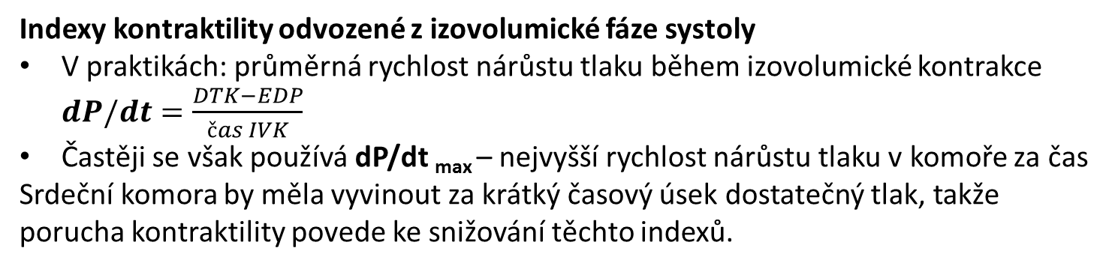
Indexy srdeční kontraktility
Indexy kontraktility odvozené z izovolumické fáze systoly
V praktikách: průměrná rychlost nárůstu tlaku během izovolumické kontrakce $dP/dt=\frac{DTK−EDP}{čas IVK}$
Častěji se však používá dP/dt _{max} – nejvyšší rychlost nárůstu tlaku v komoře za čas
Srdeční komora by měla vyvinout za krátký časový úsek dostatečný tlak, takže porucha kontraktility povede ke snižování těchto indexů.
dP/dt_{max}
STK
dP/dt
tlak v komoře
DTK
end-diastolický tlak
čas

Slide 65

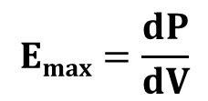

Indexy srdeční kontraktility
$$Emax=\frac{dP}{dV}$$
Index podle Sagawa-Suga
Indexy kontraktility odvozené z ejekční fáze systoly
$$Emax 1$$
$$Emax 2$$
P
A: normální P-V diagram
B: P-V diagram pořízený pro uměle zvýšený afretload (balonek v aortě)
1: zdravé srdce
2: selhávající srdce
Uzavření aorty balonkem vede ke zvýšení náplně srdce → Starlingův princip
B1
B2
A
V

Slide 66
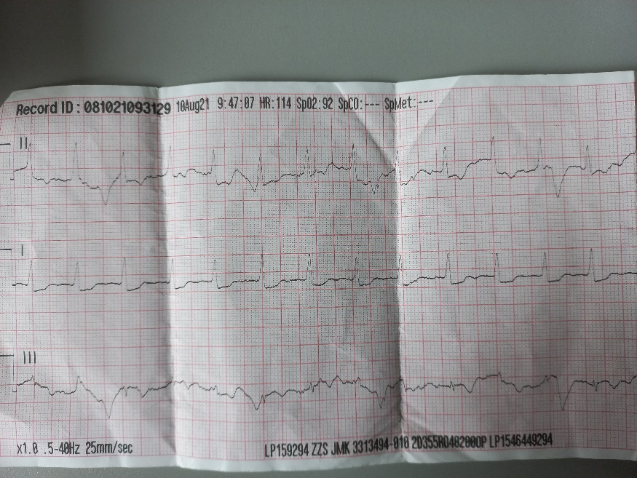
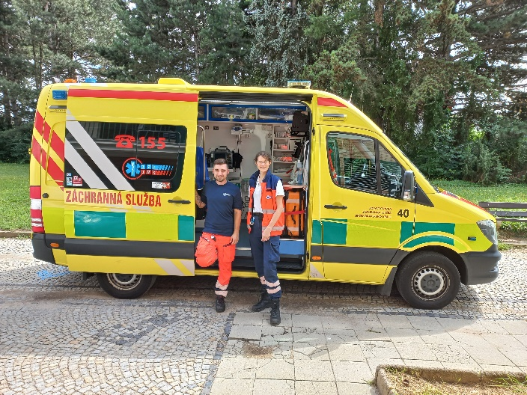



Kazuistika

Slide 67




Metody vyšetření srdce
Fonokardiografie – vyšetření srdečních ozev
Echokardiografie - 2D, 3D, 4D, dopler
Katetrizace – měření tlaků, teploty, průtoku, objemů, biopsie
Jiné zobrazovací metody – MRI, rentgen, CT

Slide 68


Slide 69

Srdcová královna pozná, kdo se neučil

